Slide 1

O ponto de encontro da música!

Slide 2
00 – A Equipe

Slide 3
01 – A Ideia
Ponto de encontro online entre estudantes e professores de música para combinar aulas.
Interessado se cadastra, divulga sua intenção de lecionar, aprender ou ambos, entra em contato com outras pessoas e combina aulas.
Sem sistema de mensalidade, as formas de remuneração são: transação por aula, ranqueamento de perfil de interessados e aquisição de material exclusivo.
Segmentos: estudantes de música iniciantes, professores, pessoas que procuram lazer, pessoas com agenda lotada e que não querem compromisso fechado em escolas.

Slide 4
02 – O Problema
As instituições de ensino e os sites de encontro entre professores e estudantes cobram mensalidades e prendem seus usuários.
Professores não possuem ferramental especializado em gerenciar suas aulas, material, alunos e pagamentos.
Ferramentas de validação: landing page (www.musicatura.com.br), Facebook Ads e fan page, Google Forms.

Slide 5
03 – A Solução

Slide 6
04 – As Métricas

Slide 7
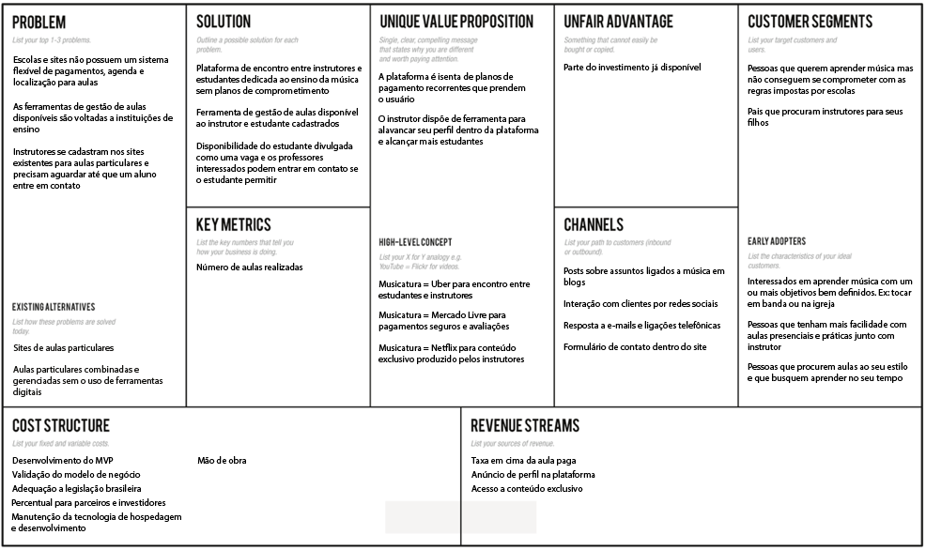
Business Model Canvas

Slide 8
Insights
Funcionários de grandes empresas informaram que têm interesse em aprender música mas não conseguem conciliar suas agendas. Possíveis early adopters.
Alguns querem aprender para tocar para seus filhos pequenos. Outros querem que o filho aprenda.

Slide 9
Páginas
Site: www.musicatura.com.br
Facebook: facebook.com/musicatura
Google Plus: plus.google.com/+MusicaturaBr
Google forms
Professor: http://goo.gl/forms/0BnaeP73zk
Aluno: http://goo.gl/forms/AA8O76m7OR

